Slide 1



Разрешение разногласий, возникающих в отношениях социального партнерства
Преподаватель:
Захарова Екатерина Николаевна
Красноярск 2025

Slide 2


План:
Общие положения и разрешении разногласий, возникающих в отношениях социального партнерства.
Способы урегулирования трудовых споров.
2

Slide 3
1. Общие положения и разрешении разногласии, возникающих в отношениях социального партнерства.
Группы разногласий
по поводу представительства
между представителями работников и работодателей по поводу заключения коллективных договоров, соглашений, принятия локальных нормативных актов (при осуществлении локального или договорного нормотворчества в сфере труда)
между представителями работников и работодателей по поводу исполнения требований законодательства о труде, иных нормативных правовых актов, регулирующих трудовые и непосредственно связанные с ними отношения, соглашений, коллективных договоров
3

Slide 4
1. Общие положения и разрешении разногласии, возникающих в отношениях социального партнерства.
между различными представителями работников или работодателей
Первая группа разногласий подразделяется на конфликты:
между работодателем и представителями работников по поводу признания профсоюзной организации или иного представителя работников, представителей работодателей в качестве участника правоотношений социального партнерства
4

Slide 5
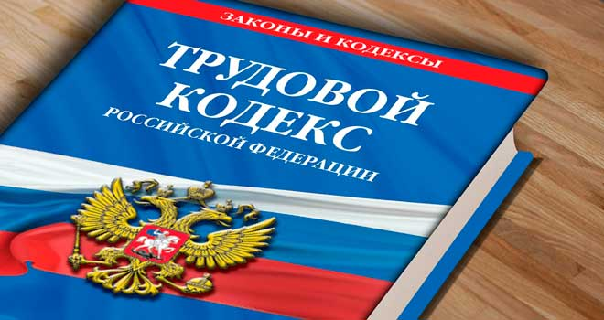
1. Общие положения и разрешении разногласии, возникающих в отношениях социального партнерства.
Коллективный трудовой спор (ст.398 ТК РФ) – неурегулированные разногласия между работниками (их представителями) и работодателями (их представителями) по поводу установления и изменения условий труда (включая заработную плату), заключения, изменения и выполнения коллективных договоров, соглашений, а также в связи с отказом работодателя учесть мнение выборного представительного органа работников при принятии локальных нормативных актов.
5

Slide 6
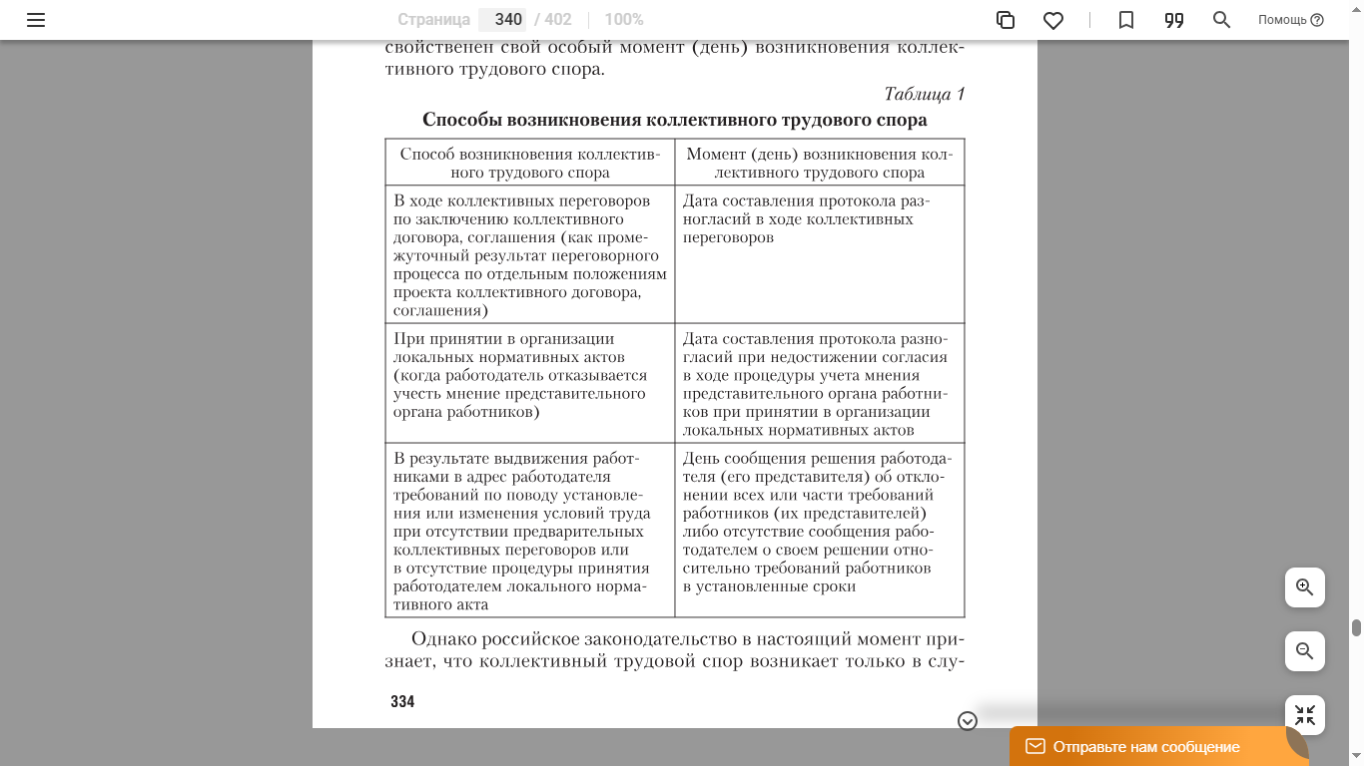
1. Общие положения и разрешении разногласии, возникающих в отношениях социального партнерства.
6

Slide 7
2. Способы урегулирования трудовых споров
Способы урегулирования трудовых споров
Примирительные
Принудительные
7

Slide 8
2. Способы урегулирования трудовых споров
Примирительное урегулирование спора осуществляется с помощью согласительной (примирительно-третейской, внесудебной) процедуры.
Основными методами мирного урегулирования спора являются:
1) непосредственные переговоры между сторонами:
2) посредничество;
3) арбитраж в его различных видах;
4) образование и деятельность комиссии, которая расследует причины и обстоятельства конфликта и предлагает свой рецепт решения спора
Решение об урегулировании разногласий принимают сами стороны спора
8

Slide 9
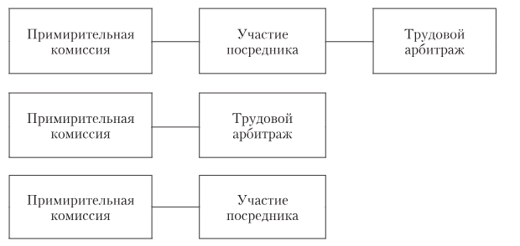
2. Способы урегулирования трудовых споров
Модели урегулирования коллективного трудового спора
9

Slide 10
2. Способы урегулирования трудовых споров
Примирительные процедуры – рассмотрение коллективного трудового спора в целях его разрешения примирительной комиссией, с участием посредника и (или) в трудовом арбитраже.
Суть третейской процедуры урегулирования трудовых споров «заключается в том, что при решении вопроса решающее значение имеет голос лица, которое не принадлежит ни к рабочим, ни к предпринимателям», или, говоря другими словами, «спор передается на рассмотрение арбитра или арбитражной коллегии, которые принимают решение после выслушивания сторон, свидетельских показаний и других доказательств»
10

Slide 11
2. Способы урегулирования трудовых споров
Трудовой арбитраж по российскому законодательству представляет собой орган по рассмотрению коллективного трудового спора (ст. 404 ТК).
Временный
Постоянно действующий
Временный трудовой арбитраж создается сторонами коллективного трудового спора совместно с соответствующим государственным органом по урегулированию коллективных трудовых споров для рассмотрения конкретного коллективного трудового спора
Постоянно действующий трудовой арбитраж может быть образован решением соответствующей трехсторонней комиссии по регулированию социально-трудовых отношений для рассмотрения и разрешения любых коллективных трудовых споров, передаваемых ему для рассмотрения по соглашению сторон.
11

